Slide 1


SpeechApp
MIG Systèmes Embarqués 2013

Slide 2
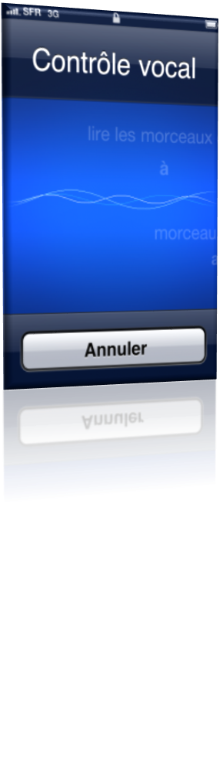
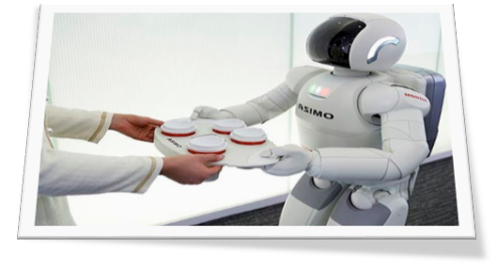
Enjeux
Un système de reconnaissance vocale
Les perspectives économiques d’un système performant sont vastes :
  Domotique
  Systèmes embarqués
  Aide aux malentendants
06/12/2013
MIG Systèmes Embarqués

Slide 3

Enjeux
Objectifs
Construire un système aussi efficace que possible compte tenu des contraintes temporelles et matérielles
Étudier les perspectives économiques et juridiques
Développer un produit commercialisable : site web et application
06/12/2013
MIG Systèmes Embarqués

Slide 4

Organisation
Démarche technique
Traitement du signal
Modèles de Markov Cachés
Développement commercial
Modèle économique et budget
Côté web et côté logiciel
06/12/2013
MIG Systèmes Embarqués

Slide 5

Traitement du signal
Approche adoptée
Acoustique-phonétique vs reconnaissance de motifs
Entraînement => caractérisation de propriétés acoustiques
Comparaison => reconnaissance de motifs tampons, classification
Avantages :
Simple, comprise, très répandue
Robuste
Bons résultats
06/12/2013
MIG Systèmes Embarqués

Slide 6
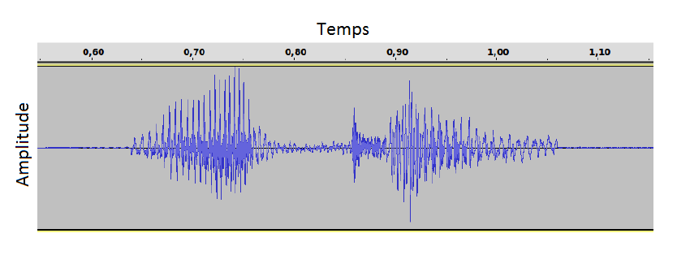
Traitement du signal
Prérequis
Le son est une onde de variation de pression
Représentation : amplitude (bits) / unité de temps
=> échantillonnage du signal (44100 Hz)
06/12/2013
MIG Systèmes Embarqués

Slide 7
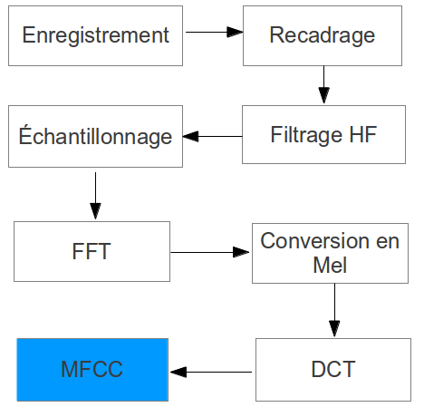
Traitement du signal
Principe général
06/12/2013
MIG Systèmes Embarqués

Slide 8
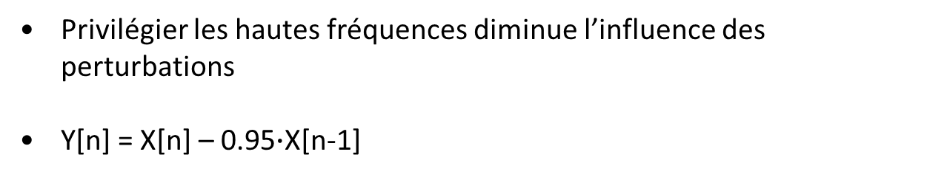
Traitement du signal
Préaccentuation des aigus
La majorité de la pollution sonore se situe dans les basses fréquences
06/12/2013
MIG Systèmes Embarqués

Slide 9

Traitement du signal
Suppression du bruit et du silence
Il faut supprimer les silences en début et fin d’enregistrement par confort d'analyse
Le bruit restant est traité par un filtre anti-bruit
06/12/2013
MIG Systèmes Embarqués

Slide 10
Traitement du signal
Echantillonnage
Le signal est découpé en petits intervalles de temps : des échantillons
Durée d’un échantillon = durée minimale d’un événement sonore détectable
Échantillon de taille limité pour garantir une certaine précision d'analyse
Les échantillons se recouvrent pour éviter les discontinuités
06/12/2013
MIG Systèmes Embarqués

Slide 11
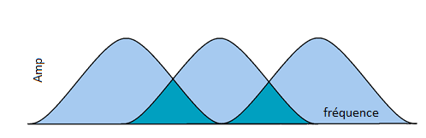
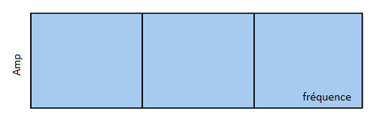
Traitement du signal
Echantillonnage
Fenêtrage de Hann
Fenêtrage classique
06/12/2013
MIG Systèmes Embarqués

Slide 12

Traitement du signal
Passage dans le domaine fréquentiel
L’oreille humaine base sa perception sur les fréquences
La Transformée de Fourier permet d’obtenir le spectre fréquentiel
Algorithme « gourmand », a besoin d’une optimisation fine
06/12/2013
MIG Systèmes Embarqués

Slide 13
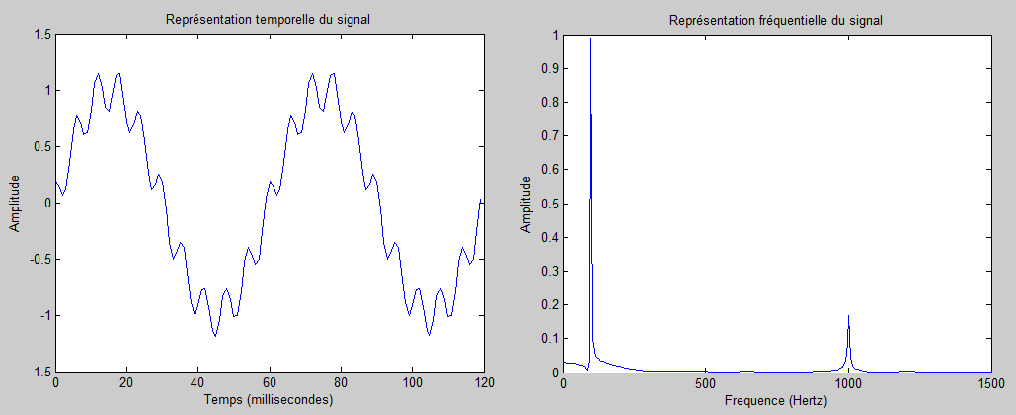
Traitement du signal
Passage dans le domaine fréquentiel
FFT
-1
FFT
06/12/2013
MIG Systèmes Embarqués

Slide 14
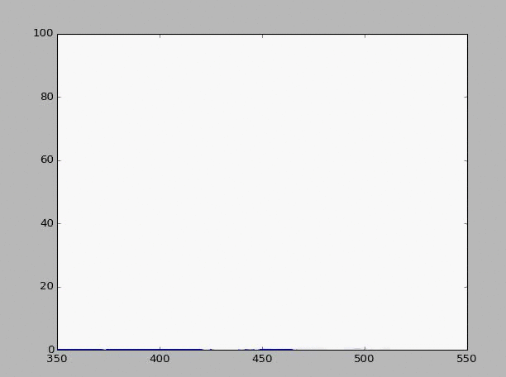
Traitement du signal
Passage dans le domaine fréquentiel
Indépendance temporelle sur un spectre donné
Discrétisation temporelle grâce à l’échantillonnage
Spectre dynamique du signal « un »

Slide 15

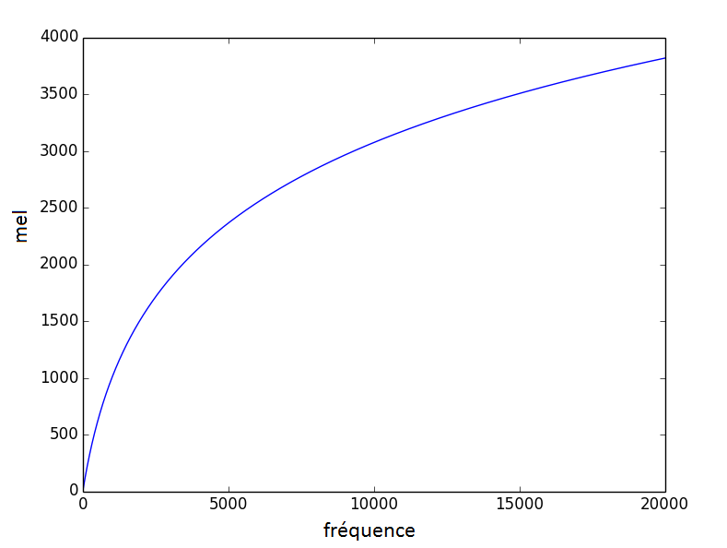
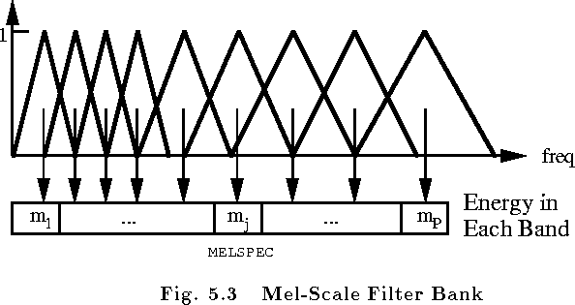
Traitement du signal
Échelle Mel
On utilise une échelle de fréquence non linéaire représentant le comportement de l’oreille humaine
Le spectre échelonné en fréquence est ré-indexé selon l'échelle Mel
06/12/2013
MIG Systèmes Embarqués

Slide 16
Traitement du signal
Obtention des MFCC
Mel Frequency Cepstral Coefficient
Vecteur de 13 composantes
Les 12 premières du spectre en échelle Mel + valeur de l'énergie du signal à l'instant considéré
La donnée des MFCC à chaque instant constitue la représentation du signal qui sera analysée par la suite

Slide 17
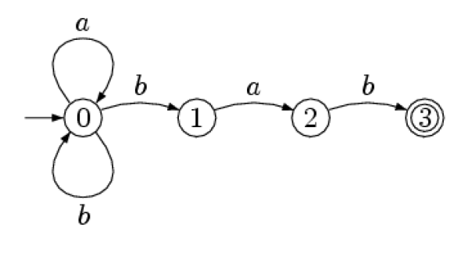
Modèle de Markov caché
Prérequis: Automates
Notions: états, transitions
06/12/2013
MIG Systèmes Embarqués

Slide 18
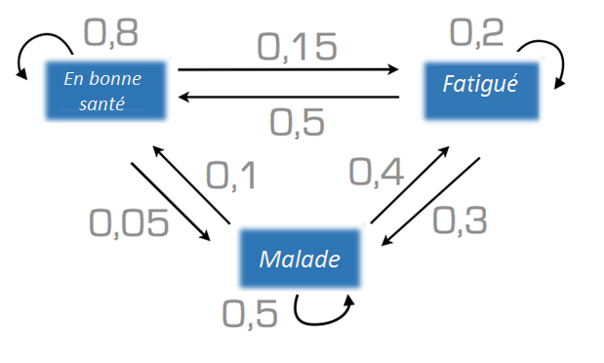
Modèle de Markov caché

Slide 19
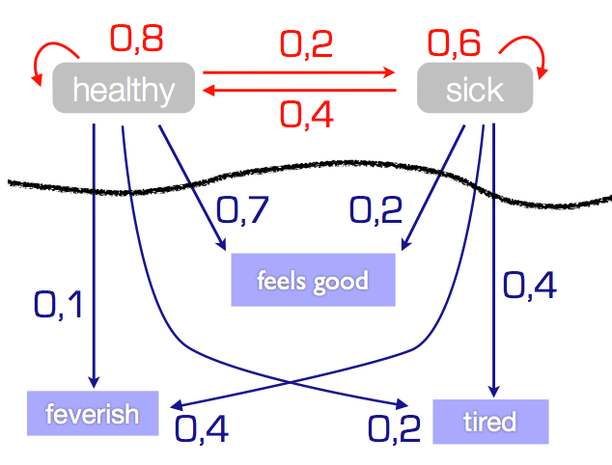
Modèle de Markov caché

Slide 20
Modèle de Markov caché
Principe
Modèles de Markov cachés (MMC): discret et continu
MMC discret: possible pour la reconnaissance vocale
  Perte d’information
MMC continu:
    Infinité de sons possibles en entrée
    Modèle choisi pour le projet

Slide 21
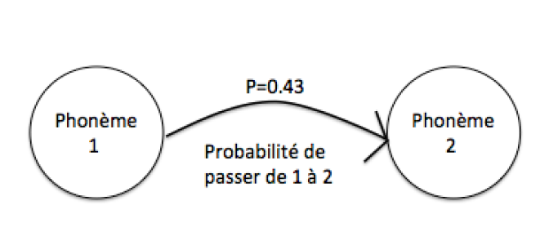
Modèle de Markov caché
Principe
Chaque mot est modélisé par un automate
États de l’automate = phonèmes du mot
Transitions de l’automate = probabilité de changer d’état
06/12/2013
MIG Systèmes Embarqués

Slide 22
Modèle de Markov caché
Principe
En pratique: -> un automate qui correspond à un mot
      -> un son prononcé par l’utilisateur
Comment savoir si le son prononcé correspond à un automate ?
On se dirige dans l’automate grâce aux phonèmes du mot prononcé
On multiplie les probabilités (=transitions) rencontrées:
  = probabilité que le son corresponde à l’automate
06/12/2013
MIG Systèmes Embarqués

Slide 23
Modèle de Markov caché
Algorithmes courants
Forward : calcule la probabilité qu’un automate représente le mot prononcé
Baum-Welch: apprentissage de nouveaux mots

Slide 24
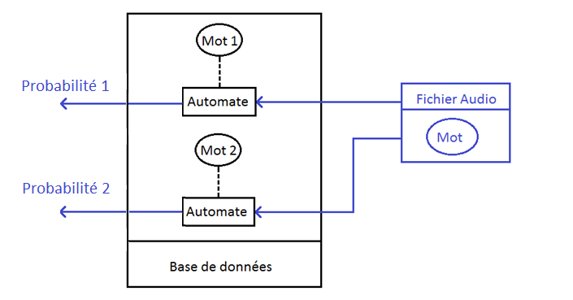
Modèle de Markov caché
Principe
MIG Systèmes Embarqués

Slide 25
Modèle de Markov caché
Phase d’apprentissage
Nombre de mots reconnus
Nombre de locuteurs par mot
Nombre de manières de prononcer un mot:
    10 prononciations par mot et locuteur
06/12/2013
MIG Systèmes Embarqués

Slide 26
Modèle de Markov caché
Phase de reconnaissance
Le mot sélectionné est celui qui a le plus de chance d’être renvoyé par l’automate
Phase trop consommatrice en ressources pour Python
  Codage du MMC et de la FFT en C++
  Amélioration de la vitesse par 50 000
  Pas assez de précision sur les chiffres en Python
Temps d’exécution: environ 1 s pour 5 automates
06/12/2013
MIG Systèmes Embarqués

Slide 27
Modèle de Markov caché
Phase de reconnaissance: Bilan
A la fin des 3 semaines :
Reconnaissance vocale des chiffres de 1 à 5

Slide 28

Développement commercial
Etude de marché
De nombreuses applications dans différents domaines
Armée : avions de chasse, hélicoptères. -> grande fiabilité, conditions difficiles
Contrôle aérien : dialogue avec pilote. -> grande fiabilité, phrases typées
Médecine : remplir rapports médicaux. -> termes techniques
Droit : remplir rapports de tribunaux. -> termes techniques
Police : remplir rapports. -> termes techniques
06/12/2013
MIG Systèmes Embarqués

Slide 29
Développement commercial
Secteurs d’activité
Marché possible pour notre produit
Domaine professionnel :
Médecine
Droit
Police
Domaine personnel :
- Aide aux handicapés - Etudiants
- Ordinateurs personnels - Téléphones portables
- Jeux vidéos - …

Slide 30

Développement commercial
Logiciels existants
Leader du marché professionnel : Dragon Naturallyspeaking
Version de base : 150€
Version spécialisées (droit, médecine) : environ 1000€
Marché personnel : de nombreux concurrents
Qualité et prix très variables
06/12/2013
MIG Systèmes Embarqués

Slide 31
Développement commercial
Budget & modèle économique
Stratégie envisagée :
  Développement d’un site web
  Mise en vente d’un logiciel pour particuliers sur ce site
  Mise en vente de licences pour les professionnels
06/12/2013
MIG Systèmes Embarqués

Slide 32
Modèle économique
Salaires
13 employés sur le projet durant 1 mois :
  11 développeurs de moins de deux ans d’expérience (2250 € brut)
  2 membres des ressources humaines (2750 € brut)
22 % de charges sociales et 44 % de charges patronales
Budget total : 44200 €
06/12/2013
MIG Systèmes Embarqués

Slide 33

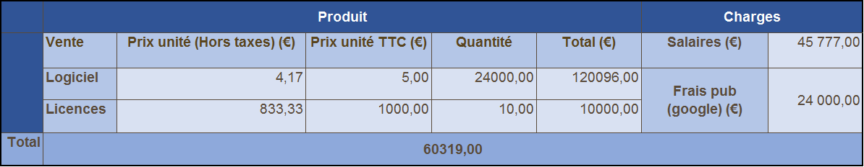
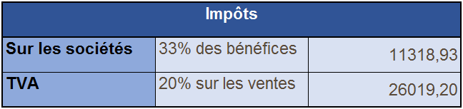
Modèle économique
Résultats prévisionnels
06/12/2013
MIG Systèmes Embarqués

Slide 34

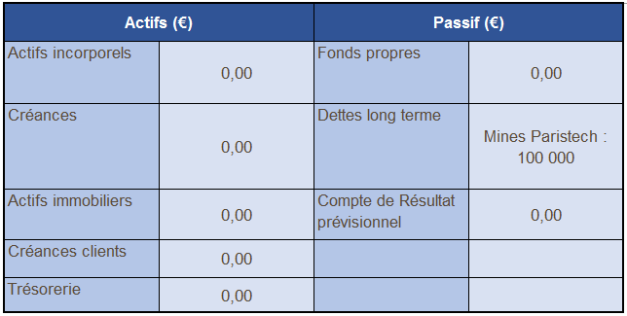
Modèle économique
Bilan
06/12/2013
MIG Systèmes Embarqués

Slide 35

Modèle économique
Bilan
06/12/2013
MIG Systèmes Embarqués

Slide 36


Proof of Concept
Serveur applicatif
Interface d’enregistrement
Démonstrateur web
06/12/2013
MIG Systèmes Embarqués

Slide 37
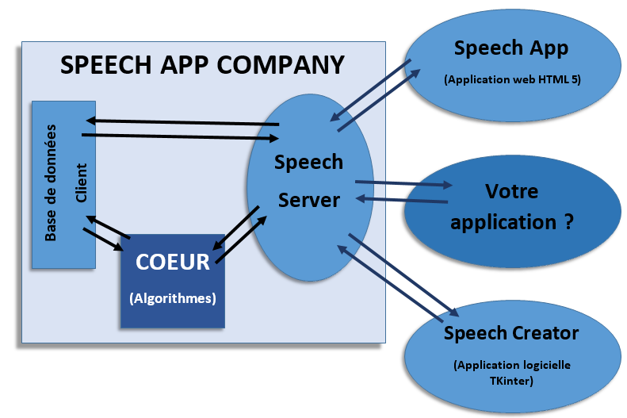
Architecture du projet

Slide 38
Proof of Concept
Architecture modulaire
=> Délocaliser le code
Intérêt pour le client
  Pas besoin d’effectuer des mises à jours
  Pas de gestion de bases de données
  Ressources du client faiblement sollicitées
Intérêt pour les concepteurs :
  Maintenance facilitée
  Garde le contrôle sur le code
  Maîtrise complète du système
06/12/2013
MIG Systèmes Embarqués

Slide 39
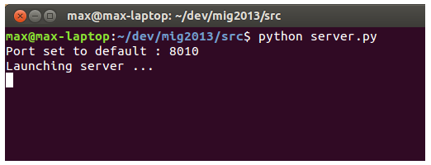
Proof of Concept

Slide 40
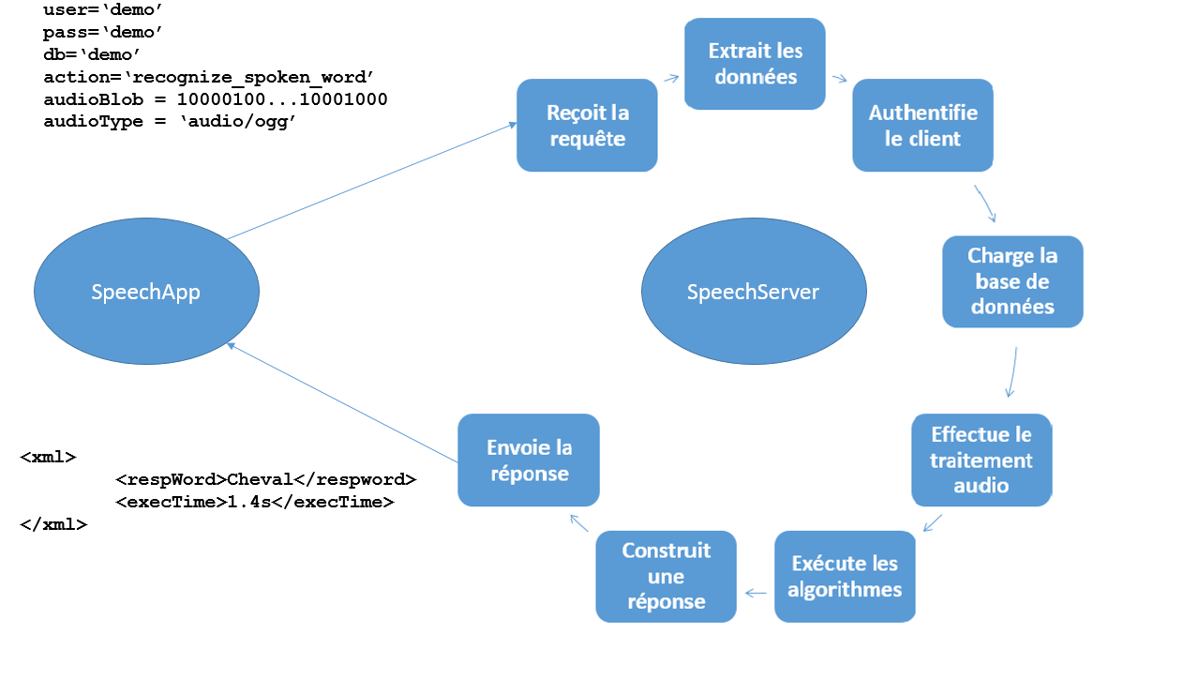
Vie d’une requête
06/12/2013
MIG Systèmes Embarqués

Slide 41
Proof of Concept
Coté logiciel
Permet d’enregistrer les mots pour construire la base de donnée
Identification possible pour faire des bases de données différentes
Interface graphique en Tkinter (package Python de base)
06/12/2013
MIG Systèmes Embarqués

Slide 42
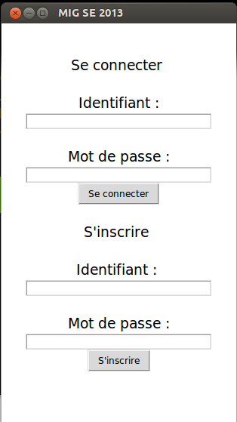
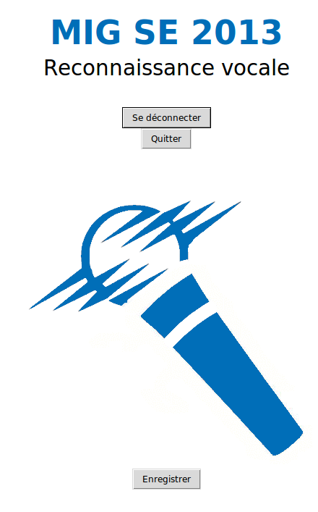
Interface graphique logicielle

Slide 43
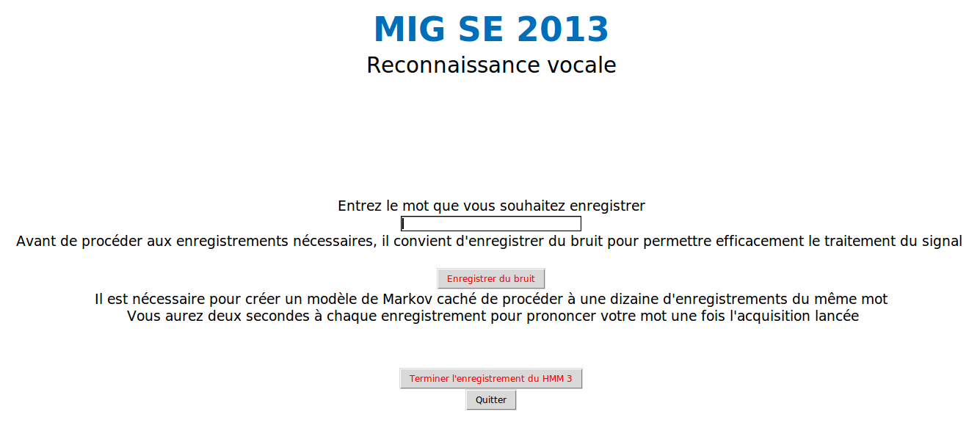
Interface graphique logicielle

Slide 44

Développement web
06/12/2013
MIG Systèmes Embarqués

Slide 45

Développement web
06/12/2013
MIG Systèmes Embarqués

Slide 46
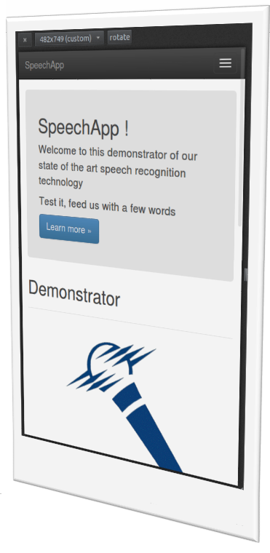
Développement web
La taille de la fenêtre d’affichage peut être modifiée
Une adaptation pour smart phone est envisageable
06/12/2013
MIG Systèmes Embarqués

Slide 47
Proof of Concept
Résultats et pistes
Algorithme fonctionnels pour un petit nombre de mots
Réduction du bruit plus efficace à implémenter
Enrichissement du dictionnaire (nombre de mots reconnus)
Augmentation du nombre de locuteurs (reconnaissance plus efficace)
Gestion d’une base de données préexistante, avec nécessité possible de conversion/décompression du signal

Slide 48


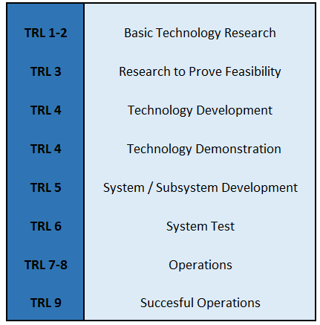

Proof of Concept
Théorie du développement projet
Technology Readiness Level
06/12/2013
MIG Systèmes Embarqués

